Slide 1
Autogestão
O que é que os pastores realmente fazem?

Slide 2
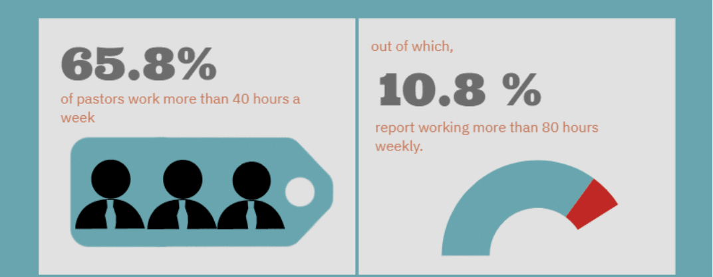
A realidade do trabalho pastoral

Slide 3
Discriminação semanal típica
De acordo com o
Inquérito Global aos Pastores Adventistas, 2023
20%
Pregação e preparação
20–40%
Acompanhamento dos membros
10–20%
Administração
10
Evangelismo
5–10%
Mentoria
5–10%
Vida espiritual

Slide 4
Contexto europeu
Menos evangelismo
Mais atenção aos membros e administração
Foco na retenção e na comunidade

Slide 5
Pergunta-chave
Não: Estamos ocupados?
Mas sim: O que preenche a nossa semana?

Slide 6
Liderança vs Gestão
Planeamento e orçamentação
Organização e recrutamento
Resolução de problemas
Orientação
Alinhamento
Motivação

Slide 7
A maioria das nossas igrejas, instituições, conferências e uniões é excessivamente gerida e carecem de liderança.

Slide 8
Tarefas de liderança
Definir a direção
Alinhar as pessoas
Motivar e inspirar

Slide 9
Liderança vs Gestão
O Modelo do Pastor
1. Deus como pastor
Salmo 23
Is. 40:11; 53:6
2. Profetas, sacerdotes e reis como pastores
Jer. 50:6
Ezequiel 34:2, 4-5
3. Jesus como pastor
Ez. 34:23,24
Lucas 15:5,6
João 10:27
1 Pedro 5:4
4. Os apóstolos como pastores
João 21:15-17
5. Nós como pastores
Atos 20:28
1 Pedro 5:2-4

Slide 10

O Modelo do Pastor
A base relacional do pastoreio

Slide 11
Trabalho pastoral fundamental
Relações
Mentoria
Capacitação

Slide 12
O problema central
Muitos pastores não controlam a sua semana
A semana controla-os

Slide 13
Recupere o controlo
Defina as prioridades em primeiro lugar
Vida espiritual
Tempo de liderança
Tempo de pastoreio

Slide 14
Recupere o controlo
Seja intencional
Esta semana: delega UMA coisa.

Slide 15

Lembretes importantes
Seja relacional, não reativo
Proteja a sua vida espiritual

Slide 16
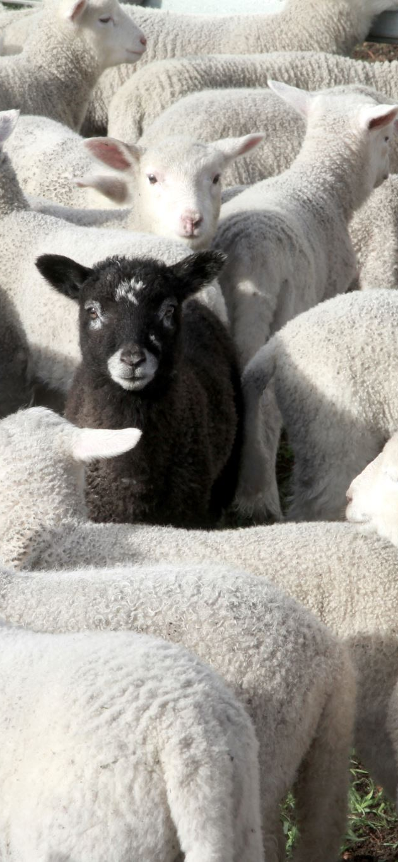
Questões para discussão
A tensão: Olhando para a divisão entre Liderança e Gestão, qual delas domina atualmente a sua semana? Qual é uma tarefa de gestão que pode delegar para criar espaço para a liderança?
O coração do pastor: Dizem-nos para «cheirarmos a ovelhas», mas na era digital, muitas vezes cheiramos a e-mails e chamadas do Zoom. Como podemos reconstruir uma presença autêntica e relacional numa cultura cada vez mais ocupada e desconectada?
Autocuidado: Se olhasse para a sua agenda da próxima semana, onde está a Vida Espiritual Pessoal (os 5-10%)? É uma prioridade ou é apenas o tempo «que sobra»? Qual é um limite que precisa de estabelecer este mês para sobreviver no próximo ano?

